Slide 1
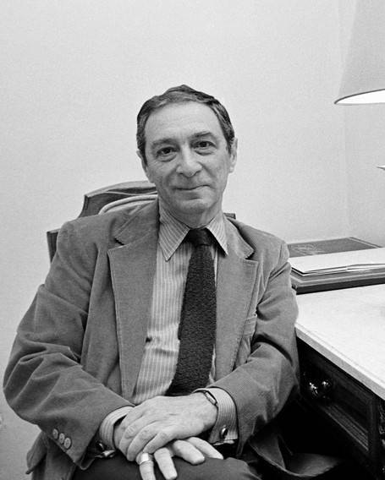
Patron roku 2020
Leopold Tyrmand

Slide 2
Nietuzinkowa postać
Pamflet- utwór publicystyczny lub literacki, nierzadko anonimowy, zmierzający do zdemaskowania, ośmieszenia i osoby, środowiska społecznego, instytucji ma charakter satyryczny.

Slide 3
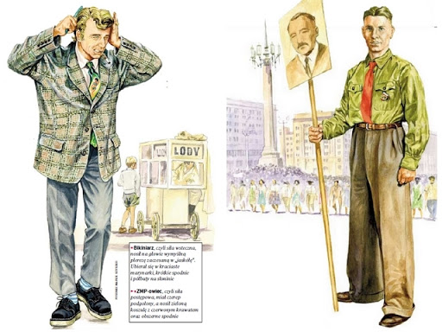
Życie i zainteresowania
1920 Warszawa- 1985 Floryda
Pisarz
Dziennikarz
Miłośnik Warszawy
Znawca i propagator jazzu
Bikiniarz ?

Slide 4
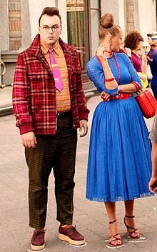
Bikiniarz?
Bikiniarze – subkultura młodzieżowa lat 50-tych
Buntownik wobec narzucanych norm w tym kulturze komunistycznej
Zwalczani przez władze PRL-u za ciągoty ku kulturze „zgniłego Zachodu”
Jazz i ekstrawagancja, przesadna elegancja w ubiorze

Slide 5
Pochodzenie i wykształcenie
Pochodził ze zasymilowanej rodziny żydowskiej
Ubogi student w paryskiej Akademii sztuk Pięknych - architektura

Slide 6
W czasie II wojny
Wilno- publicystyka komunistyczna
Aresztowanie i więzienie przez NKWD
Wyjazd na roboty do Niemiec
Próba ucieczki do Norwegii ukarana obozem koncentracyjnym

Slide 7
Po wojnie
1946- powrót do Warszawy
Praca publicystyczna- rew tym wywiady z ludźmi kultury zagranicznej
„Przekrój”
„Tygodnik Powszechny”

Slide 8
Niepokorny Tyrmand
Mecz bokserski - krytyka stronniczości sędziów rosyjskich
Oklaskiwanie premiera Mikołajczyka
Odejście z „Tygodnika Powszechnego” jak znak protestu dla komunistycznej cenzury

Slide 9
"Dziennik 1954"
nietypowo obejmuje zaledwie trzy miesiące ( 1.01 do 2.o4. 1954)
panorama miejsc, czasów i portretów ludzkich
opisy powojennej, odbudowywanej z gruzów Warszawy
retrospekcje na temat okupacyjnych wędrówek po Europie
ironiczna kronika bieżącego życia kulturalnego
obserwacje codzienności miasta,
relacja na temat życia osobistego

Slide 10
„Zły” - sygnał odwilży i powrotu Tyrmanda do łask
powieść sensacyjna o chuliganach i bikiniarzach
konwencja kryminału i romansu
tajemniczy, nieuchwytnego mściciel, który w obronie pokrzywdzonych walczy z warszawskim światkiem przestępczym

Slide 11
Powojenny bestseller!
To Warszawie Tyrmand dedykował powieść, a jej ulice, place, kawiarnie, jej ruiny i tętniące życie ukazał na kartach książki z takim pietyzmem, że "Zły" mógłby być przewodnikiem po stolicy z lat pięćdziesiątych.

Slide 12
JAZZ –
czołowy animator festiwali jazzowych w Polsce
wielki propagator jazzu, który był muzyką kultową w latach 50/60, na którą władze komunistyczne patrzyły kusym okiem

Slide 13
Emigracja – 1965 r.
Decyzję o powrocie uzależniał od tego, czy "Życie towarzyskie i uczuciowe” , którego cenzura nie pozwalała opublikować, ukaże się drukiem. Nie doczekał się publikacji i został na Zachodzie.

Slide 14
USA
publikował we francuskiej „Kulturze” i w amerykańskim "The New Yorkerze”
założył rodzinę, w 1971 roku ożenił się z Mary Ellen Fox, doktorantką iberystyki na Uniwersytecie Yale, a w roku 1981 urodziły im się bliźnięta, Rebecca i Matthew.
podczas wakacji na Florydzie w 1985 roku Tyrmand zmarł niespodziewanie na zawał serca.

Slide 15
Próba oceny po latach
"Lubił się widzieć ideologiem, ale jego domeną i namiętnością była kontestacja. Jak wielu kontestatorów, potrafił drażnić arogancją, manierycznymi pozami, snobizmem, nieraz przekraczającym granicę dobrego smaku. Ale częścią jego legendy jest także niezwykła odwaga, której dowody niejednokrotnie dawał w życiu.”
Henryk Dasko

